Slide 1
TIẾT 3

Slide 2
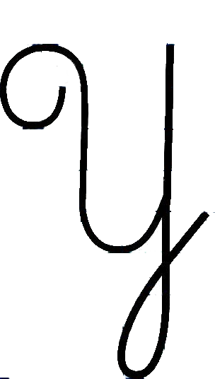
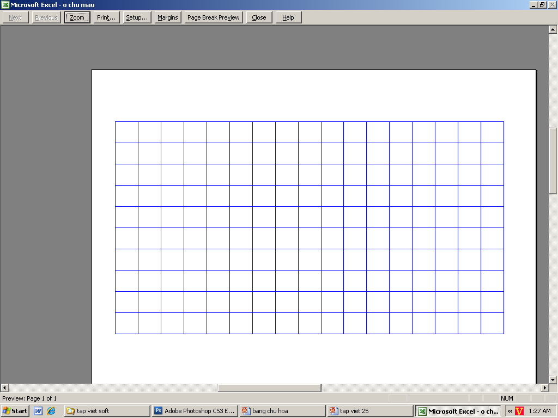
Tập viết
2
Chọn ý đúng nhất:
1
* Con chữ Y cỡ vừa cao mấy ô li ?
a) 6 ô li
b) 8 ô li
c) 7 ô li

Slide 3
Tập viết
2
Chọn ý đúng nhất:
1
* Con chữ Y cỡ vừa rộng mấy ô li ?
a) 5 ô li
b) 4 ô li
c) 6 ô li

Slide 4
Tập viết
2
Chọn ý đúng nhất:
1
* Con chữ Y cỡ vừa gồm mấy nét ?
a) 4 nét
b) 3 nét
c) 2 nét

Slide 5
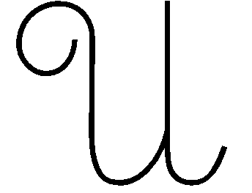
Tập viết
2
1

Slide 6
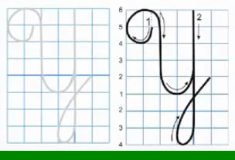

Slide 7
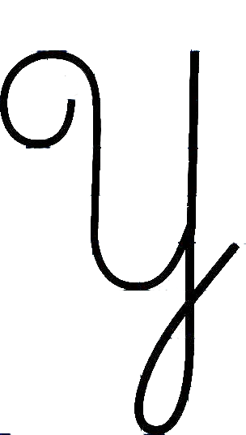

Tập viết
2
1

Slide 8
Tập viết
2
1
2
1

Slide 9
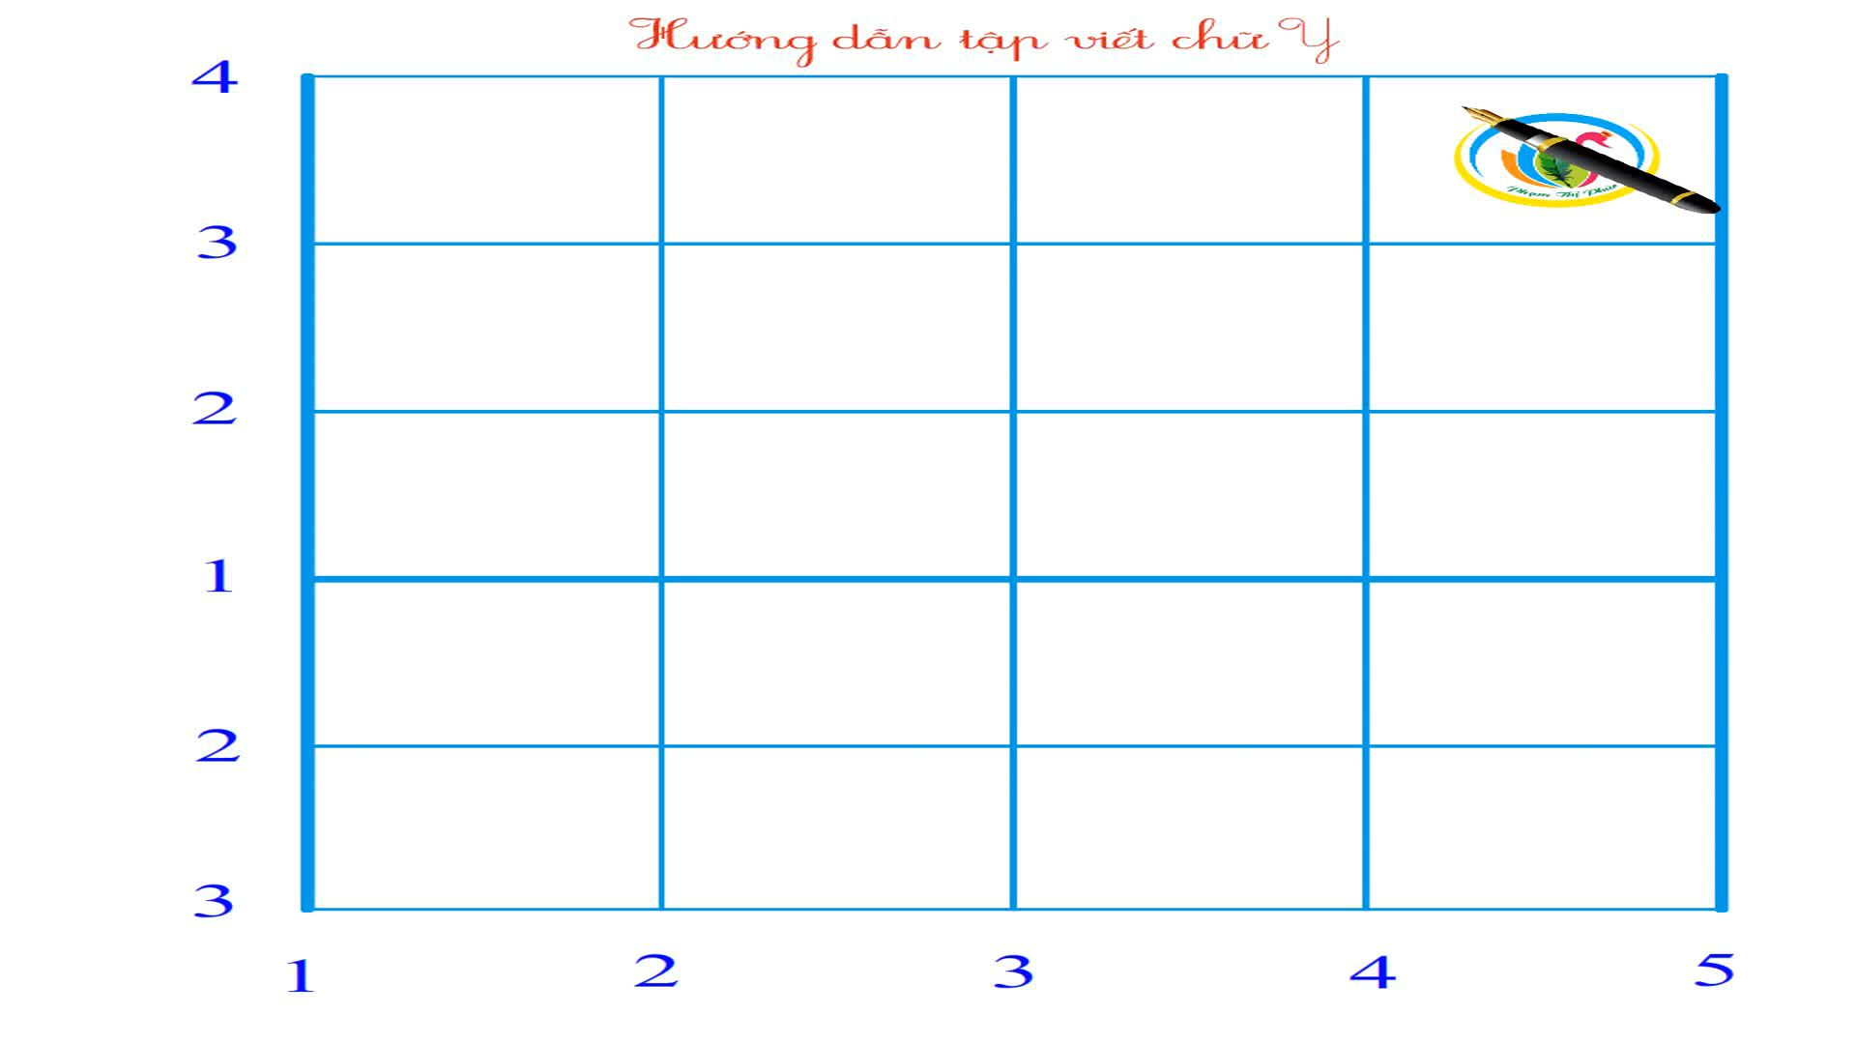
Tập viết

Slide 10
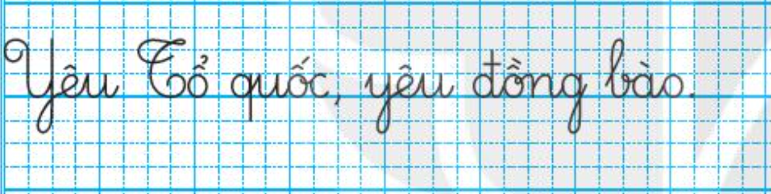
Tập viết
• Con chữ Y,T cao mấy li?
• Con chữ q, đ cao mấy li?
• Con chữ y, b cao mấy li?

Slide 11
Tập viết
• Những con chữ nào có độ cao 1 ô li?
• Đặt dấu thanh ở những chữ cái nào?

Slide 12
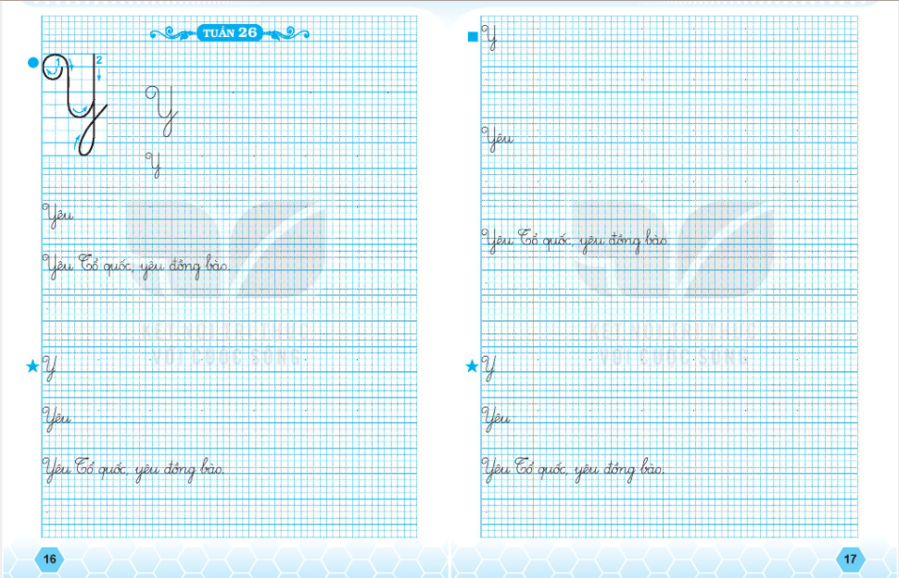

Slide 13
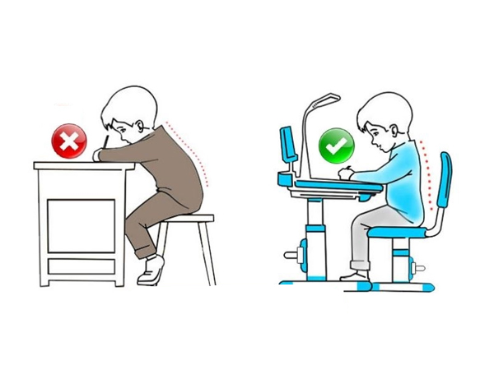
Tập viết

Slide 14


CỦNG CỐ
BÀI HỌC

Slide 15
thank you!
Here is where your presentation begins

